Slide 1
Birleşik Kelimeler

Slide 2
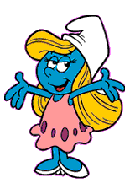
Sevgili Arkadaşlar,
Sizlerle öğrendiğim bilgileri paylaşmak istiyorum.

Slide 3
Birden fazla kelimenin bir araya gelip birleşmesiyle oluşan sözcüklere “ birleşik kelime ” adını veriyoruz.

Slide 4
köpek
balık
köpekbalığı

Slide 5
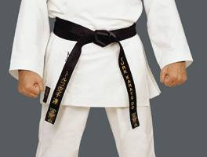
gök
kuşak
gökkuşağı

Slide 6
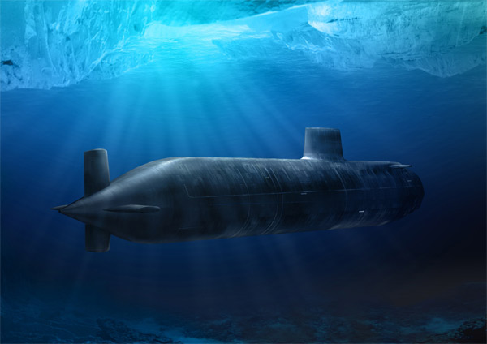
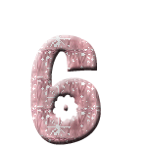
deniz
altı
denizaltı

Slide 7
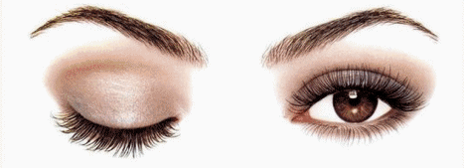
göz
bebek
gözbebeği

Slide 8
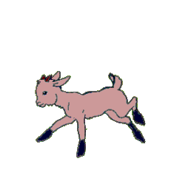
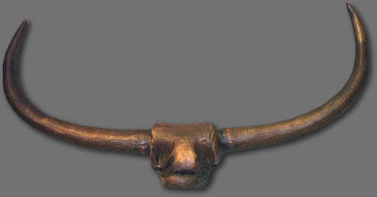
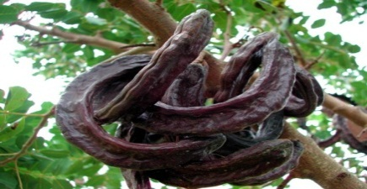
keçi
boynuz
keçiboynuzu

Slide 9
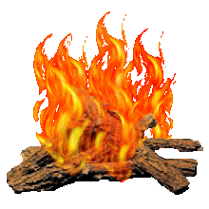
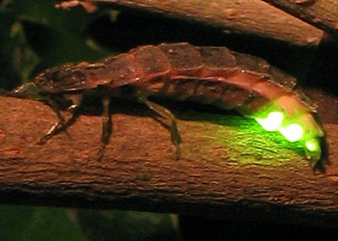
ateş
böcek
ateşböceği

Slide 10
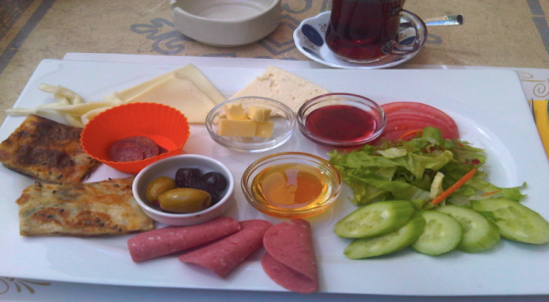
kahve
altı
kahvaltı

Slide 11
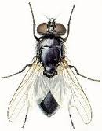
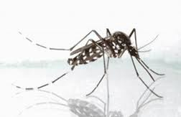
sivri
sinek
sivrisinek

Slide 12
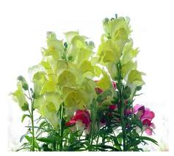
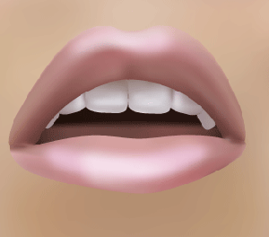
aslan
ağız
aslanağzı

Slide 13
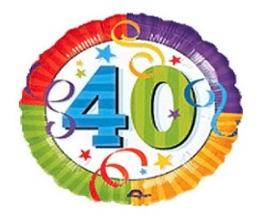
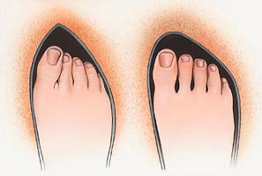
kırk
ayak
kırkayak

Slide 14
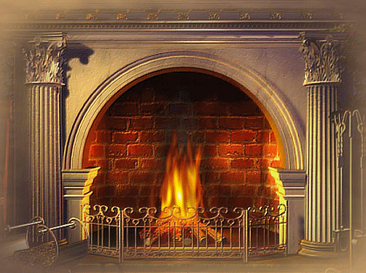
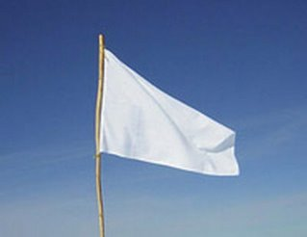
ateş
kes
ateşkes

Slide 15
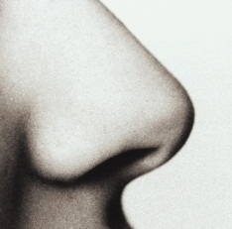
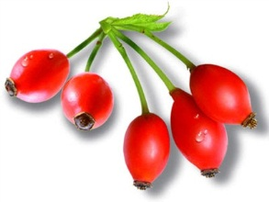
kuş
burun
kuşburnu

Slide 16
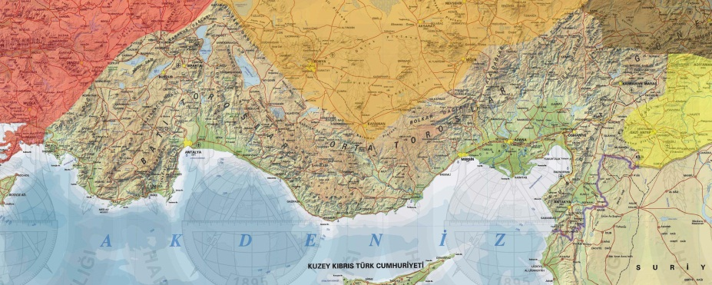
ak
deniz
Akdeniz

Slide 17
fener
bahçe
Fenerbahçe

Slide 18
ay
gül
Aygül

Slide 19
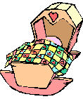
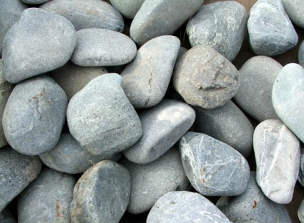
beşik
taş
Beşiktaş

Slide 20
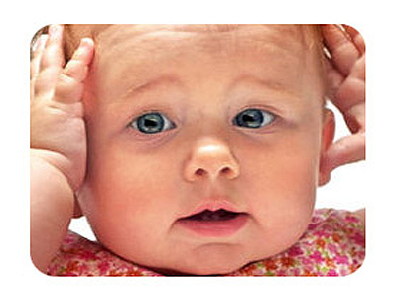
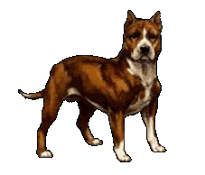
kara
baş
Karabaş

Slide 22
1)
Aşağılılardan hangi birleşik addır?
) Biber
) Sinek
) Portakal
) Çanakkale

Slide 23
2) Aşağıdakilerden hangisi birleşik ad değildir?
) Gökkuşağı
) Elmalı Turta
) Sivrisinek
) Kuşburnu

Slide 24
3) Aşağılardan hangisi birleşik ad değildir?
) Acı biber
) Ateşkes
) Ateşböceği
) Kırkayak

Slide 25
4)
Aşağıdaki cümlelerin hangisinde bileşik bir ad vardır ?
) Bu gece gökyüzünde çok yıldız var.
) Papatya ve lale en sevdiğim çiçeklerdir.
) Antakya yemekleriyle meşhurdur.
) Ağrı Dağı, Türkiye’nin en yüksek dağıdır.

Slide 26
5)
Aşağıdaki cümlelerin hangisinde bileşik sözcük bulunmaz ?
) Karne hediyesi olarak annem bana yeni bir ayakkabı aldı.
) Karnabahar yemeğini çok severim.
) En sevdiğim oyun saklambaçtır.
) Babam yarın Eskişehir’e gidecek.

Slide 27
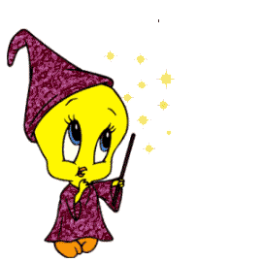
Hazırlayan:
Vali Teoman İlkokulu Öğretmeni Nazan Gökşen

